Slide 1


Université Mohammed V - RABAT
École Nationale Supérieure d'Informatique et d'Analyse des Systèmes
Projet de fin d'étude pour l'obtention du diplôme d'ingénieur d'État en informatique
Filière: Business Intelligence & Analytics
Réalisé par: EL MAADOUDI Mohamed
Gouvernance de données :
Automatisation du pipeline de métadonnées
Soutenu le 06 juillet 2024 devant les member de jury
Pr. EL ALAMI EL MADANI Yasser
Président, ENSIAS
Pr. KERZAZI Noureddine
Encadrant interne, ENSIAS
Pr. EL ALAMI EL MADANI Yasser
Examinateur, ENSIAS
Mme. MEJBAR Samira
Encadrante extrerne, BCP Tech

Slide 2
PLAN
1
Présentation du projet
2
Analyse
3
Conception
4
Développement
5
Conclusion
2

Slide 3

Présentation du projet
Analyse
Conception
Développement
Conclusion
Organisme d’acceuil
Contexte & Problématique
Objectifs
Méthodologie
Le Groupe Banque Populaire dispose d’un pôle « Plateformes Technologiques, Innovations et Opérations Groupe », au sein duquel réside l’entité « Plateformes Technologiques ». Ma période de stage est effectuée au sein de Data Custodian, nouvellement nommé Data Analytics. Il s’agit d’une filiale rattachée à l’entité « Plateformes Technologiques ». Elle se charge de tous les sujets liés aux data au niveau du groupe.
Data Analytics se divise en trois entités distinctes :
Data Engineering, Data
Mining & Technology
Data Framework &
Technology
Groupe Data Governance
Norm & Quality
3

Slide 4

Présentation du projet
Analyse
Conception
Développement
Conclusion
Organisme d’acceuil
Contexte & Problématique
Objectifs
Méthodologie
Contexte
L'importance de la gouvernance des données au sein du groupe est encore plus importante car elle soutient directement les initiatives d'innovation et de transformation numérique. En établissant des politiques claires, des standards de qualité, et des procédures de gestion des données, l’équipe data governance norm & quality s'assure que les données restent un actif précieux, géré de manière efficace et éthique.
Problématique
La problématique centrale de ce projet réside dans la nécessité de moderniser et d’automatiser la gestion des métadonnées pour surmonter les défis liés à l’efficacité, la sécurité, et la qualité des données.
4

Slide 5
Présentation du projet
Analyse
Conception
Développement
Conclusion
Organisme d’acceuil
Contexte & Problématique
Objectifs
Méthodologie
Automatisation de l’ingestion des données
L'automatisation de l'ingestion des données permet d'accélérer ce processus tout en diminuant les erreurs humaines et les dépenses opérationnelles.
Évaluation de la qualité des métadonnées
Des scripts Python spécifiques pour évaluer systématiquement la qualité des métadonnées selon des critères prédéfinis.
Intégration transparente dans l’Écosystème
actuel
Assurer que l’ensemble du processus d’automatisation et les nouvelles fonctionnalités s’intègrent de manière fluide et efficace au sein de l’écosystème existant.
Objectifs
Détection des anomalies
Les anomalies dans les métadonnées automatiquement détectées afin de résoudre les problèmes de qualité des métadonnées, ce qui améliore leur intégrité globale.
Informer immédiatement les parties concernées de l'état des métadonnées et de toute détection d'anomalies.
Mécanismes de notification automatisée
Surveillance de la qualité de métadonnées
Tableau de bord pour visualiser et suivre les anomalies détectées dans les métadonnées.
5

Slide 6

Présentation du projet
Analyse
Conception
Développement
Conclusion
Organisme d’acceuil
Contexte & Problématique
Objectifs
Méthodologie
Février | Mars | Avril | Mai | Juin | Juillet
Cadrage du projet
Phase
Analyse
Conception
Développement
Déploiement
Objectifs
Livrables
6
Notes:
Je propose une démarche structurée en cinq étapes pour mener une étude stratégique et déployer notre solution.

Slide 7

Présentation du projet
Analyse
Conception
Développement
Conclusion
Organisme d’acceuil
Contexte & Problématique
Objectifs
Méthodologie
Février | Mars | Avril | Mai | Juin | Juillet
Cadrage du projet
Phase
Analyse
Conception
Développement
Déploiement
Objectifs
Cadrer notre projet en présentant l’organisme d’accueil et en mettant l’accent sur la problématique. Définir les objectifs ainsi que les risques associés au projet.
Livrables
Rapport de Présentation et de Gestion du Projet
7

Slide 8
Présentation du projet
Analyse
Conception
Développement
Conclusion
Organisme d’acceuil
Contexte & Problématique
Objectifs
Méthodologie
Février | Mars | Avril | Mai | Juin | Juillet
Cadrage du projet
Phase
Analyse
Conception
Développement
Déploiement
Objectifs
Présenter le cadre de la gouvernance des données et donner une vue globale sur le système actuel, en définissant les besoins fonctionnels et non fonctionnels. De plus, identifier les besoins en matière d’automatisation du processus d’ingestion. Établir ensuite les normes de qualité des métadonnées et réaliser des benchmarks pour les outils afin de valider notre choix.
Livrables
Le cadre de la gouvernance.
Les besoin fonctionnels & non fonctionnels.
Les Besoins en Matière d'Automatisation.
Les normes de qualité de métadonnées .
Les benchmarks.
8

Slide 9
Présentation du projet
Analyse
Conception
Développement
Conclusion
Organisme d’acceuil
Contexte & Problématique
Objectifs
Méthodologie
Février | Mars | Avril | Mai | Juin | Juillet
Cadrage du projet
Phase
Analyse
Conception
Développement
Déploiement
Objectifs
La phase de conception est cruciale pour transformer les besoins et les spécifications définis lors des étapes d’analyse en une solution opérationnelle.
Livrables
Le nouvelle architecture.
Les diagrammes de séquences & processus.
Conception du script de vérification du qualité de métadonnées
Conception du Chatbot & tableau de bord.
9

Slide 10
Présentation du projet
Analyse
Conception
Développement
Conclusion
Organisme d’acceuil
Contexte & Problématique
Objectifs
Méthodologie
Février | Mars | Avril | Mai | Juin | Juillet
Cadrage du projet
Phase
Analyse
Conception
Développement
Déploiement
Objectifs
L'objectif de la phase de développement est de mettre en œuvre les conceptions établies en une solution fonctionnelle, en codant et intégrant les différentes composantes du système, tout en s'assurant que chaque élément répond aux
Fichier docker-compose.
Script de vérification du qualité de métadonnées
Template des flux de données.
Code source des dags.
UI du résumé.
UI pour la detection des anomalies.
UI du Chatbot.
Tableau de bord
Livrables
+ code source
10

Slide 11
Présentation du projet
Analyse
Conception
Développement
Conclusion
Organisme d’acceuil
Contexte & Problématique
Objectifs
Méthodologie
Février | Mars | Avril | Mai | Juin | Juillet
Cadrage du projet
Phase
Analyse
Conception
Développement
Déploiement
Objectifs
Déployer la solution développée dans l'environnement de production, en assurant une transition fluide
Livrables
Guide de mise en place de l’environnement.
Manuel utilisateur.
Rapports de tests unitaires, d’intégration et de validation.
11

Slide 12
Présentation du projet
Analyse
Conception
Développement
Conclusion
Le cadre de la gouvernance
Analyse de l’existant
Analyse des besoins
Les besoins d’automatisation
de l’ingestion
Les normes de qualité
de métadonnées
Importance
Un cadre de gouvernance des données désigne le modèle qui pose les bases de la stratégie et de la conformité des données, essentiel pour assurer que l’organisation des données soit à la fois efficace et conforme aux normes et réglementations. combine ensuite les règles, les activités, les responsabilités, les procédures et les processus qui déterminent la gestion et le contrôle de ces flux de données.
Data Catalog
Data Insight
Data Culture
Data Quality
Data Security
Les piliers de la gouvernance
Metadata Management
Règles & Politiques
Data Privacy
Data Architecture & Outillage

Slide 13








Présentation du projet
Analyse
Conception
Développement
Conclusion
Le cadre de la gouvernance
Analyse de l’existant
Analyse des besoins
Les besoins d’automatisation
de l’ingestion
Les normes de qualité
de métadonnées
Contrôle du qualité des métadonnées
Batch
Metadata export
API
Summary report
Batch
Ingestion manuelle : Les utilisateurs effectuent l’ingestion de données dans Hive plutôt que de les automatiser.
Gestion des erreurs : Les processus d’ingestion peuvent rencontrer des erreurs qui nécessitent une intervention manuelle pour les résoudre.

Slide 14

Présentation du projet
Analyse
Conception
Développement
Conclusion
Le cadre de la gouvernance
Analyse de l’existant
Analyse des besoins
Les besoins d’automatisation
de l’ingestion
Les normes de qualité
de métadonnées
Contrôle du qualité des métadonnées
Batch
Metadata export
API
Summary report
Batch
La génération manuelle de rapports de qualité de métadonnées.

Slide 15
Présentation du projet
Analyse
Conception
Développement
Conclusion
Le cadre de la gouvernance
Analyse de l’existant
Analyse des besoins
Les besoins d’automatisation
de l’ingestion
Les normes de qualité
de métadonnées
Contrôle du qualité des métadonnées
Batch
Metadata export
API
Summary report
Batch
Le manque d’extraction d’insights à partir des métadonnées

Slide 16

Présentation du projet
Analyse
Conception
Développement
Conclusion
Le cadre de la gouvernance
Analyse de l’existant
Analyse des besoins
Les besoins d’automatisation
de l’ingestion
Les normes de qualité
de métadonnées
Contrôle du qualité des métadonnées
Batch
Metadata export
API
Summary report
Batch
Orchestration manuelle des différents processus du pipeline.

Slide 17
Présentation du projet
Analyse
Conception
Développement
Conclusion
Le cadre de la gouvernance
Analyse de l’existant
Analyse des besoins
Les besoins d’automatisation
de l’ingestion
Les normes de qualité
de métadonnées
Contrôle du qualité des métadonnées
Batch
Metadata export
API
Summary report
Batch
Pipelines semi-manuelle : il comprennent des étapes où des interventions manuelles sont nécessaires à des moments précis ou selon une cadence déterminée.

Slide 18
Présentation du projet
Analyse
Conception
Développement
Conclusion
Le cadre de la gouvernance
Analyse de l’existant
Analyse des besoins
Les besoins d’automatisation
de l’ingestion
Les normes de qualité
de métadonnées
Importance
L’analyse des besoins est une étape fondamentale dans tout projet de gouvernance des données, car elle constitue la fondation sur laquelle seront établies toutes les décisions à venir. Il est essentiel de passer par cette étape afin d’obtenir une compréhension approfondie des attentes des parties prenantes.
Besoins fonctionnels
Besoins non fonctionnels

Slide 19
Présentation du projet
Analyse
Conception
Développement
Conclusion
Le cadre de la gouvernance
Analyse de l’existant
Analyse des besoins
Les besoins d’automatisation
de l’ingestion
Les normes de qualité
de métadonnées
Ingestion de données
Le système doit être capable d'extraire, transformer et stocker les données
provenant de diverses sources telles qu'Oracle et Excel, en mode batch.
Contrôle de la qualité des
métadonnées
Le système doit être en mesure de fournir un aperçu de la qualité des
métadonnées.
Besoins fonctionnels
Résumé des logs
Le système doit être capable de fournir un résumé détaillé sur la qualité
des métadonnées.
Détection des anomalies
Le système doit pouvoir détecter les anomalies dans les logs.
Mécanisme de notifications
Le système doit permettre l'envoi automatique d'emails contenant des résumés
des logs et des alertes d'anomalies.
Besoins non fonctionnels
Performance
La fiabilité
La scalabilité
Conformité
réglementaire
Sécurité
Orchestration

Slide 20
Présentation du projet
Analyse
Conception
Développement
Conclusion
Le cadre de la gouvernance
Analyse de l’existant
Analyse des besoins
Les besoins d’automatisation
de l’ingestion
Les normes de qualité
de métadonnées
Performance
Minimiser les délais de traitement en automatisant les tâches répétitives et en opmisant les workflows
La fiabilité
le système soit solide et capable de fonctionner sans interruption sans erreurs ou défaillances.
La scalabilité
Le système doit pouvoir s'ajuster et gérer l'augmentation des volumes de données sans perte de performances.
Besoins non fonctionnels
Conformité réglementaire
respecter les normes de l'industrie et les régulations en vigueur concernant la qualité des données, la confidentialité, et le partage des données.
Protéger les métadonnées, qui sont souvent cruciales pour la compréhension des données sensibles.
Sécurité
Orchestration
le système puisse orchestrer et gérer les divers flux de données tout en surveillant leur exécution.

Slide 21





Présentation du projet
Analyse
Conception
Développement
Conclusion
Le cadre de la gouvernance
Analyse de l’existant
Analyse des besoins
Les besoins d’automatisation
de l’ingestion
Les normes de qualité
de métadonnées
Les besoins d’automatisation du processus d ’ingestion
Amélioration de la qualité des données.
Utilisation de pipelines programmée.
Amélioration de la
Productivité.
Amélioration de la
vitesse d’analyse

Slide 22

Présentation du projet
Analyse
Conception
Développement
Conclusion
Le cadre de la gouvernance
Analyse de l’existant
Analyse des besoins
Les besoins d’automatisation
de l’ingestion
Les normes de qualité
de métadonnées
Les normes de qualité de métadonnées
Pour les tables
Pour les colonnes
Conformité aux norms (Db Name, Table Name…)
Unicité
Complétude
Nombre de colonnes valide
la validité des formats dedate.
la cohérence des dates.
Attributs numériques positive et différents de 0;
Vérifier si des classifications existent pour la table.
Disponibilité.
Unicité.
Vérifier les types de données des colonnes.
S’assurer que les noms d’attributs sont conformes aux normes prédéfinies.
Vérifier si des classifications existent pour la table.

Slide 23
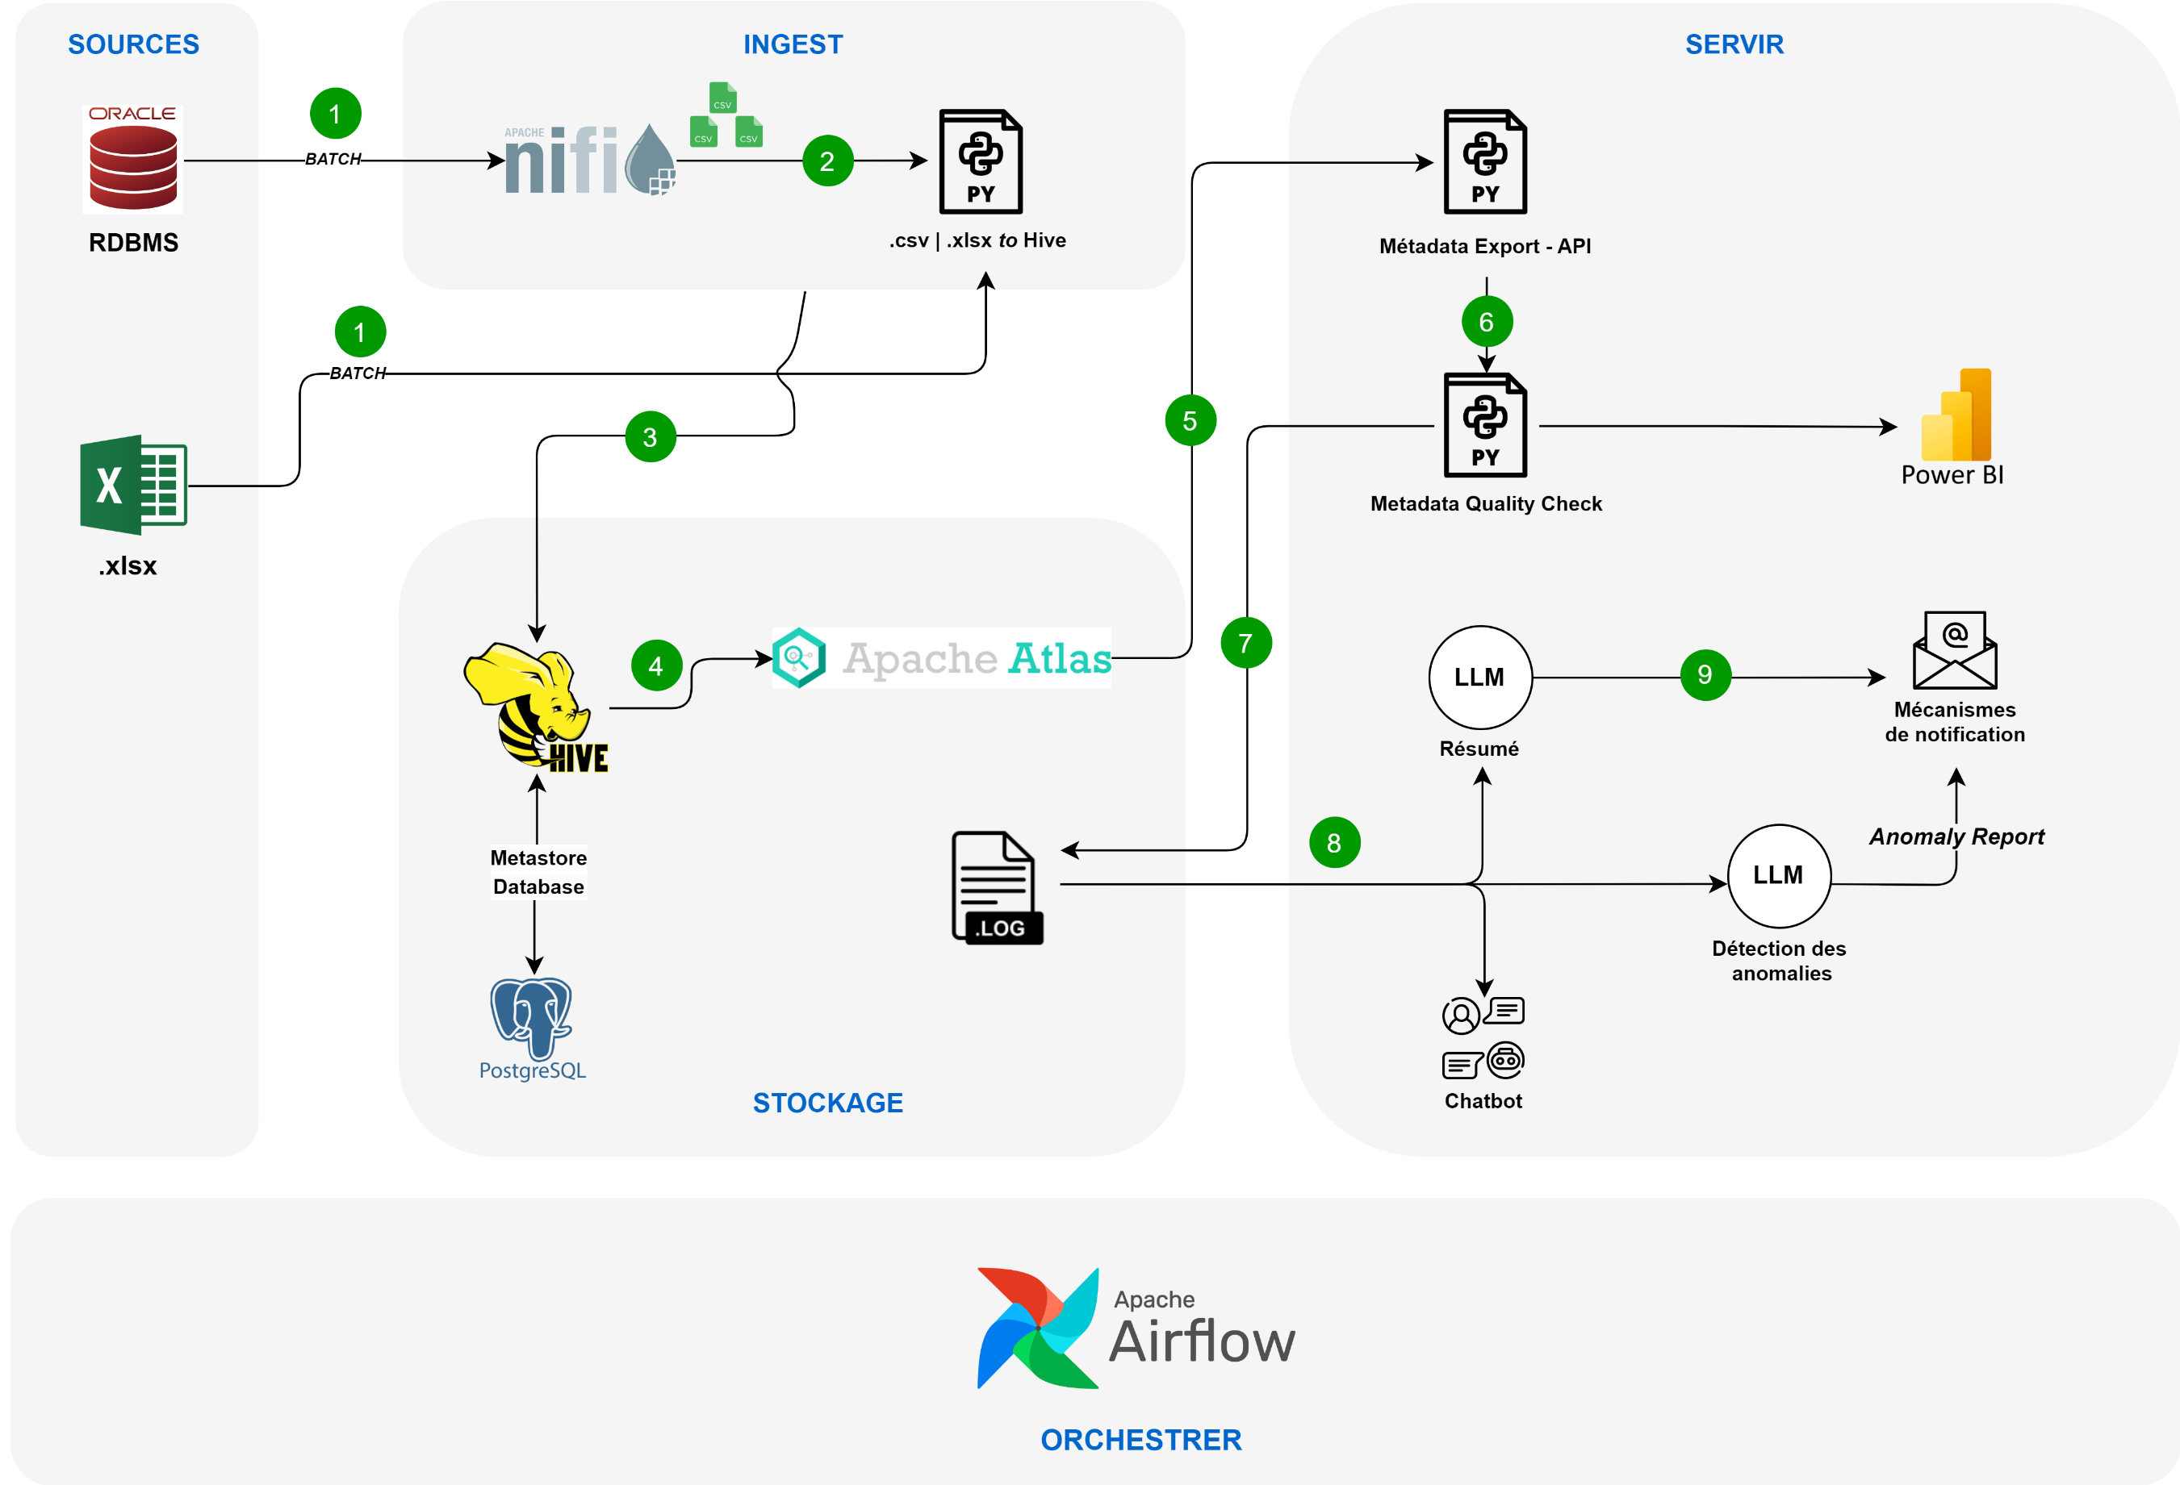
Présentation du projet
Analyse
Conception
Développement
Conclusion
Architecture du
système
Diagramme de flux de processus
Conception du
Chatbot
Diagrammes de
séquences
Conception du tableau de bord
Conception de
script

Slide 24
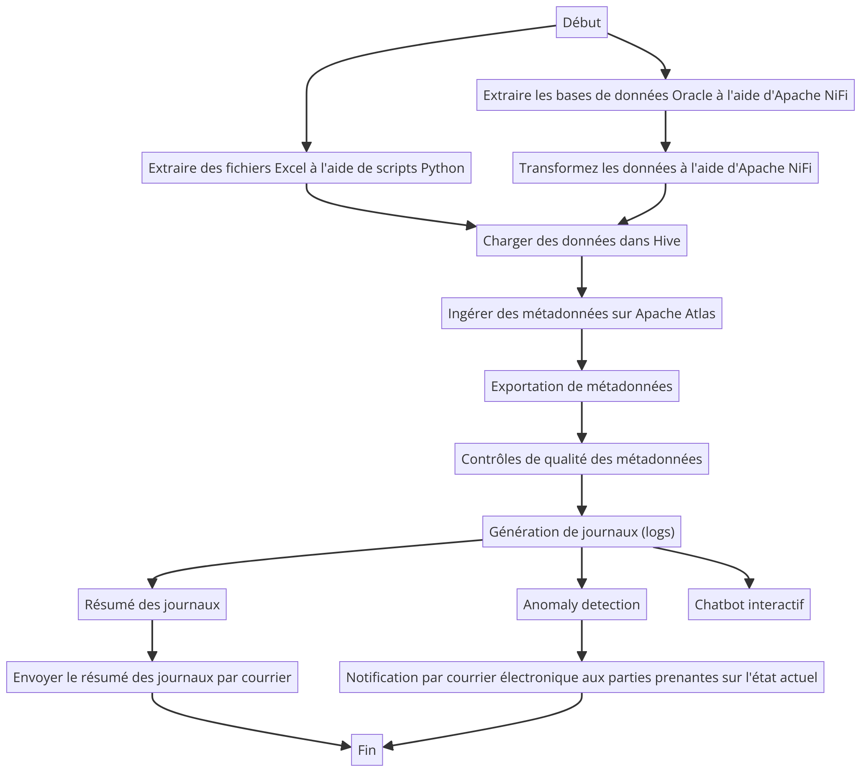
Présentation du projet
Analyse
Conception
Développement
Conclusion
Architecture du
système
Diagramme de flux de processus
Conception du
Chatbot
Diagrammes de
séquences
Conception du tableau de bord
Conception de
script

Slide 25
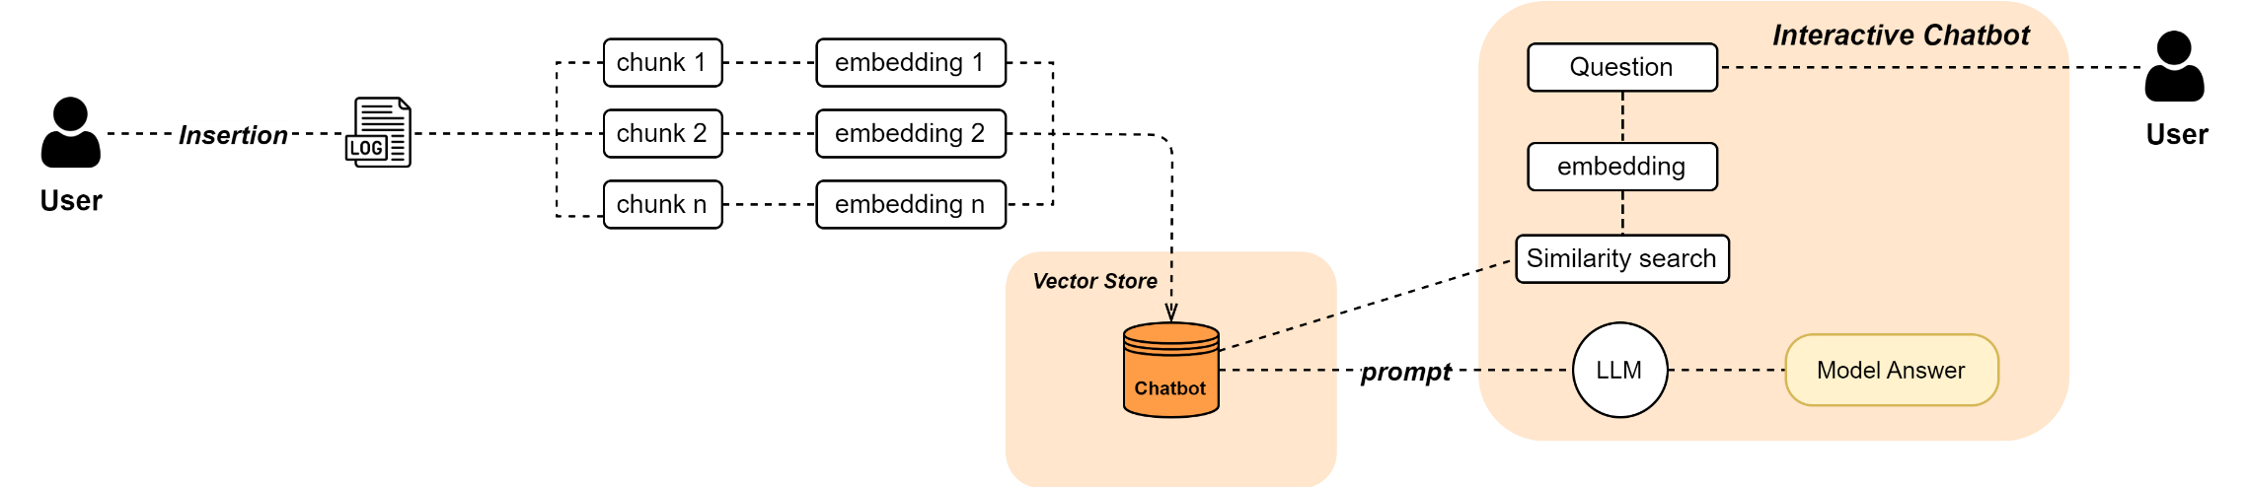
Présentation du projet
Analyse
Conception
Développement
Conclusion
Architecture du
système
Diagramme de flux de processus
Conception du
Chatbot
Diagrammes de
séquences
Conception du tableau de bord
Conception de
script
Motivation
Répondre aux interrogations spécifiques des utilisateurs concernant les données de logs, pour extraire le maximum des insights sur les erreurs, les warnings, les infos sur chaque table.
Architecture du Chatbot

Slide 26
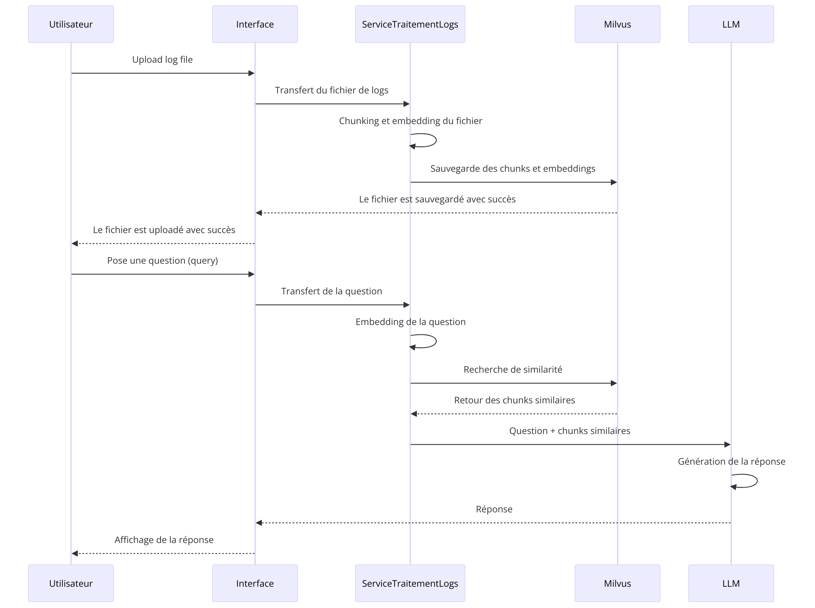
Présentation du projet
Analyse
Conception
Développement
Conclusion
Architecture du
système
Diagramme de flux de processus
Conception du
Chatbot
Diagrammes de
séquences
Conception du tableau de bord
Conception de
script
Diagramme de séquence du Chatbot :

Slide 27
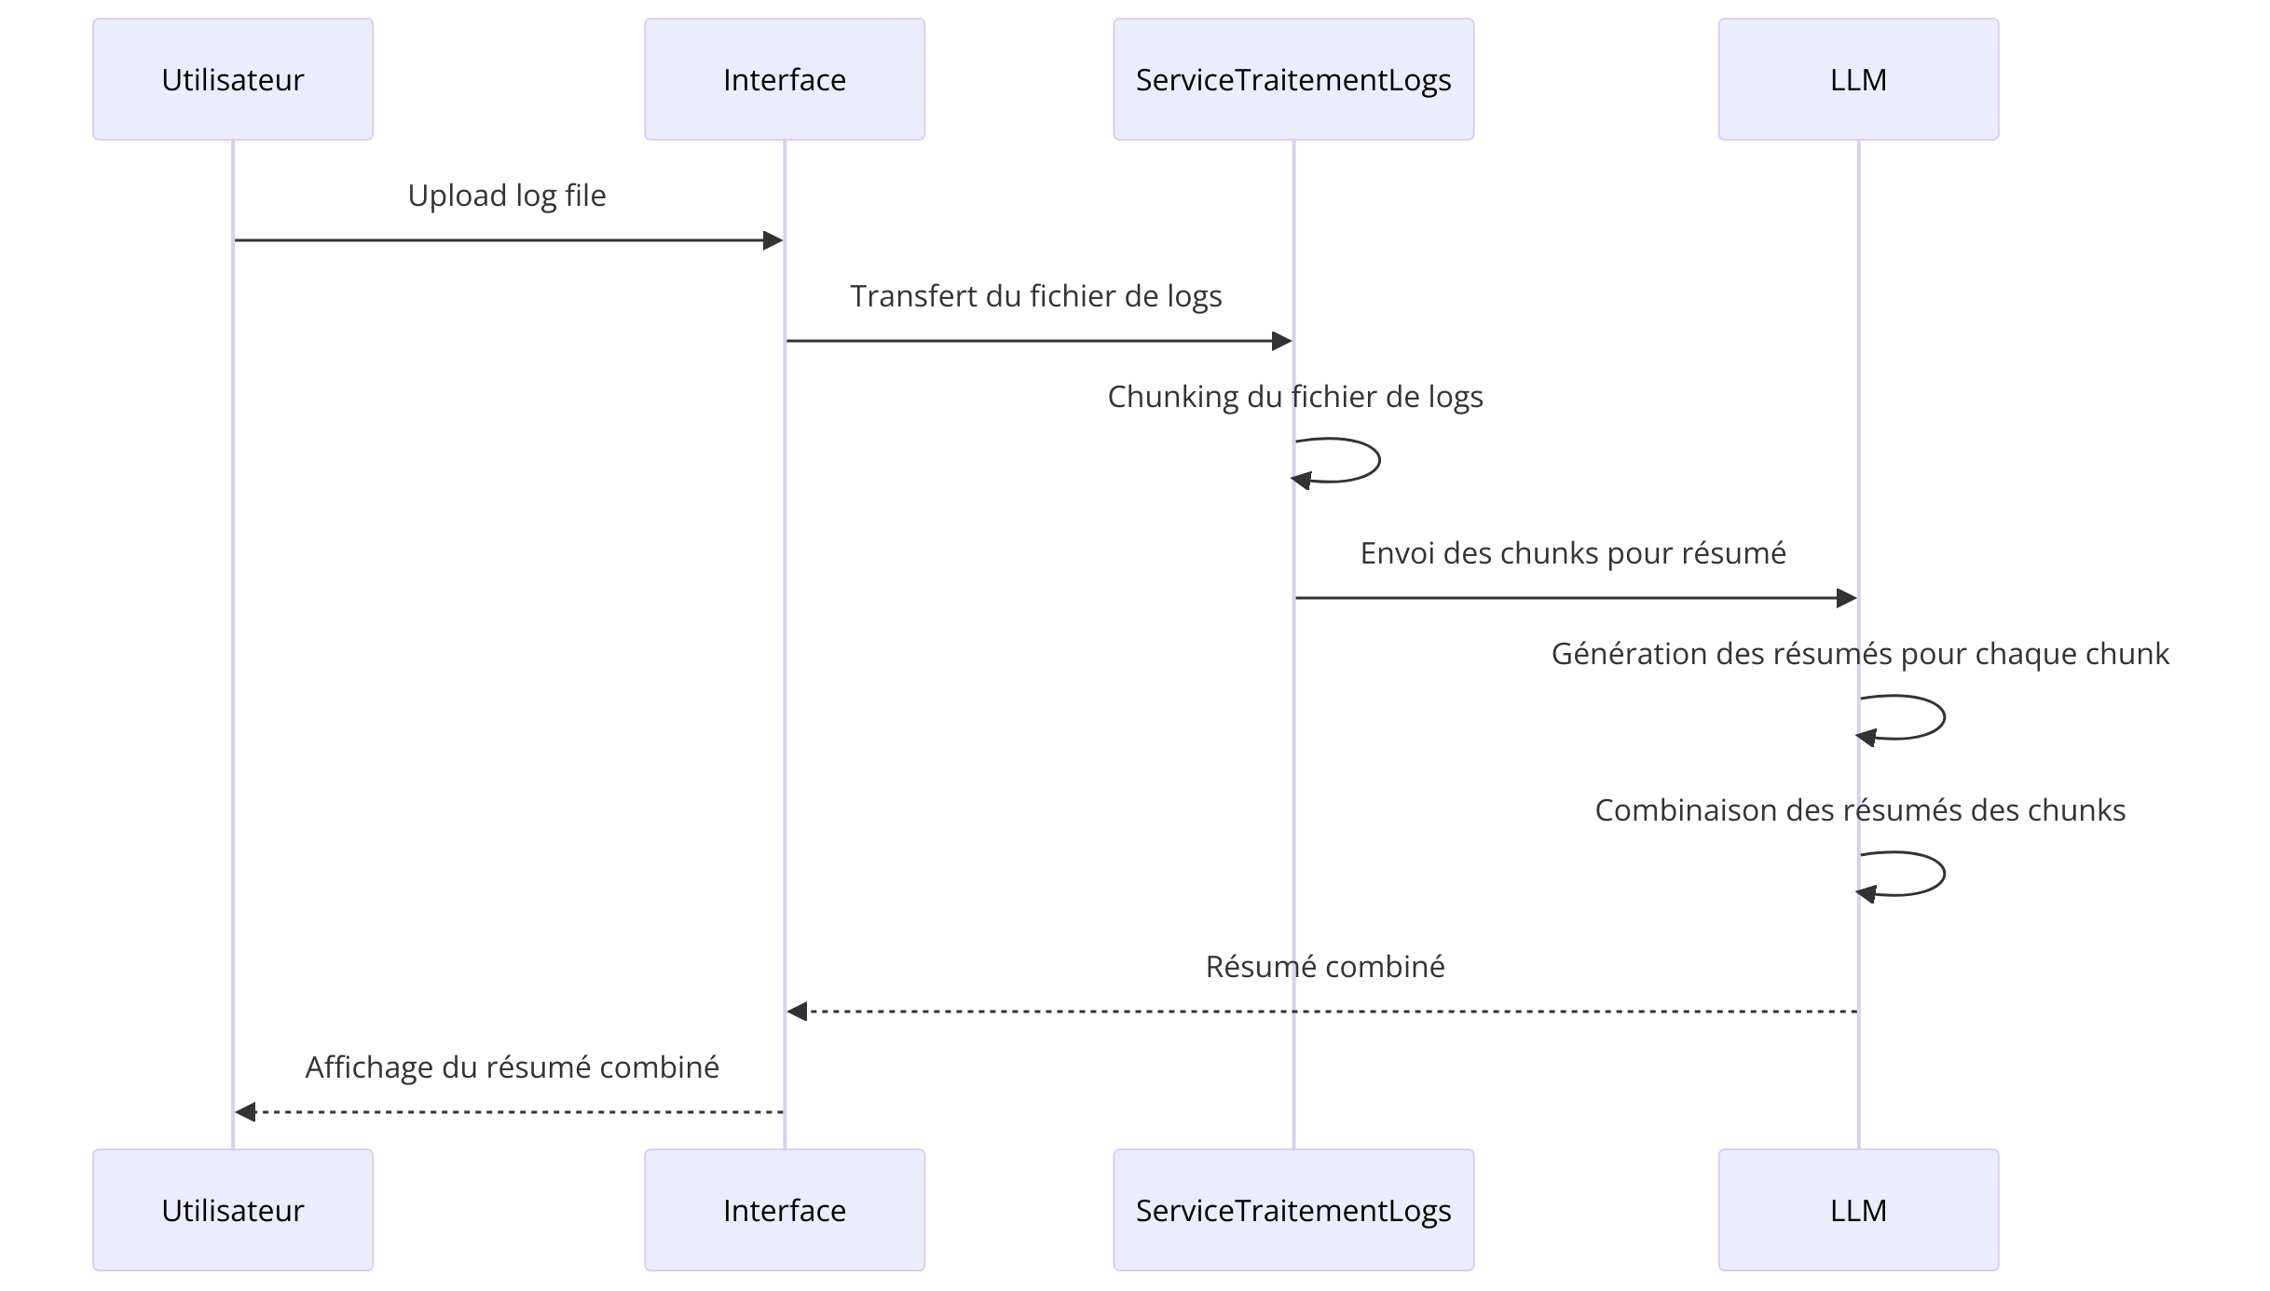
Présentation du projet
Analyse
Conception
Développement
Conclusion
Architecture du
système
Diagramme de flux de processus
Conception du
Chatbot
Diagrammes de
séquences
Conception du tableau de bord
Conception de
script
Diagramme de séquence du processus de résumé :

Slide 28
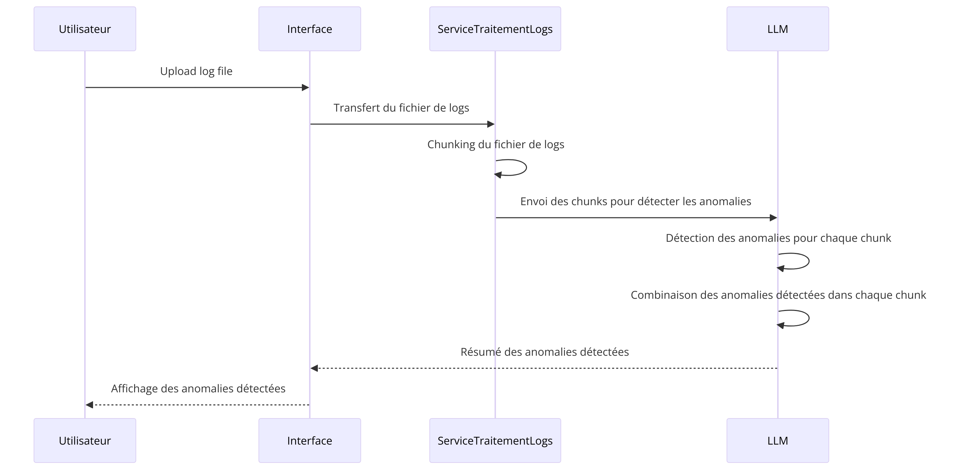
Présentation du projet
Analyse
Conception
Développement
Conclusion
Architecture du
système
Diagramme de flux de processus
Conception du
Chatbot
Diagrammes de
séquences
Conception du tableau de bord
Conception de
script
Diagramme de séquence du processus de la détection des anomalies :

Slide 29
Présentation du projet
Analyse
Conception
Développement
Conclusion
Architecture du
système
Diagramme de flux de processus
Conception du
Chatbot
Diagrammes de
séquences
Conception du tableau de bord
Conception de
script
Motivation
Dans le cadre de la gouvernance des données, il est essentiel d’assurer la qualité des données et d’extraire des insights qui aideront à la prise de décision. Dans ce sens l’objectif du tableau de bord est de faciliter le pilotage proactif de la surveillance de la qualité des métadonnées.
Identification des indicateurs
% Anomalies
% Incomplete tables
Nb de Tables
Notes:
En tant qu’outil d’aide à la décision, il vise à réduire l’incertitude et à faciliter la prise de risque nécessaire à toute prise de décision.

Slide 30
Présentation du projet
Analyse
Conception
Développement
Conclusion
Architecture du
système
Diagramme de flux de processus
Conception du
Chatbot
Diagrammes de
séquences
Conception du tableau de bord
Conception de
script
Validation des champs obligatoires
Le nom de la base de données, le nom de la table, et la présence des colonnes sont correctement spécifiées.
Intégrité des données
Vérifie l’exactitude des types de données pour chaque colonne, en s’assurant qu’ils correspondent aux types attendus.
Exactitude des attributs
Les attributs spécifiques sont vérifiés pour s’assurer que leurs valeurs sont logiques, numériques et positives.
Les critères
Validation des classifications
et du statut
Analyse les classifications et assure que le statut de la table et des colonnes est approprié
Rapport détaillé &
notification
Unicité et format des noms qualifiés
L’unicité et le respect du format attendu du ”Qualified Name” sont vérifiés pour la table et chaque colonne
Les champs ”Create Time” et ”lastAccessTime” sont contrôlés pour s’assurer qu’ils respectent la format date et que sont chronologiquement cohérentes.
Validation des dates
Confirme l’unicité du GUID pour la table et chaque colonne, garantissant ainsi l’identification unique des éléments.
Unicité du GUID
Notes:
En tant qu’outil d’aide à la décision, il vise à réduire l’incertitude et à faciliter la prise de risque nécessaire à toute prise de décision.

Slide 31
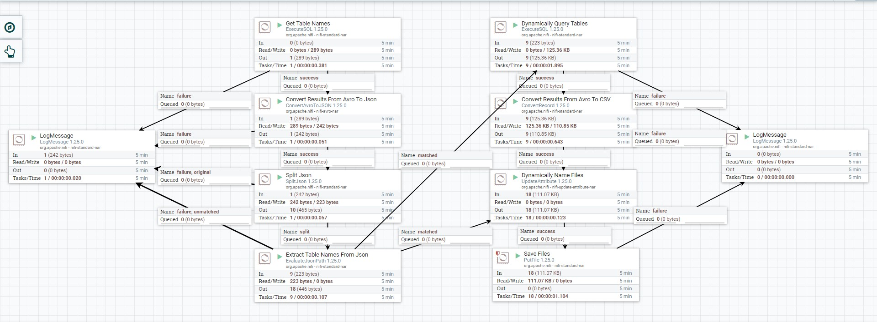
Présentation du projet
Analyse
Conception
Développement
Conclusion
Les flux de données
Orchestration des worfklows
Log Insights
Tableau de bord
Résumé
Chatbot
Détection des anomalies
Template de flux de données dans Apache Nifi
Notes:
En tant qu’outil d’aide à la décision, il vise à réduire l’incertitude et à faciliter la prise de risque nécessaire à toute prise de décision.

Slide 32
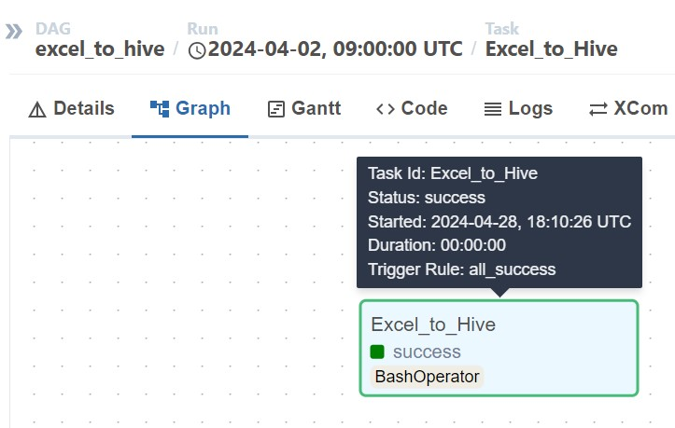
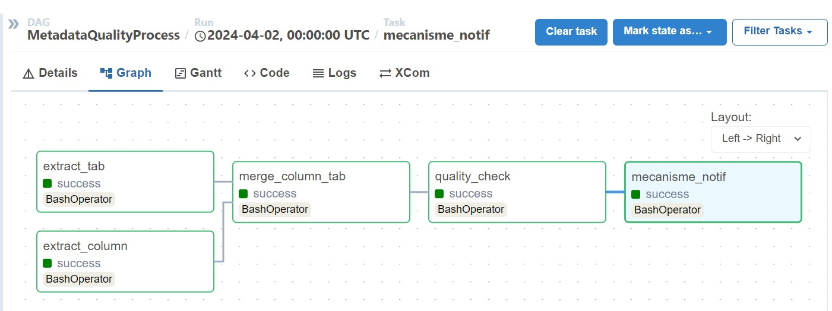
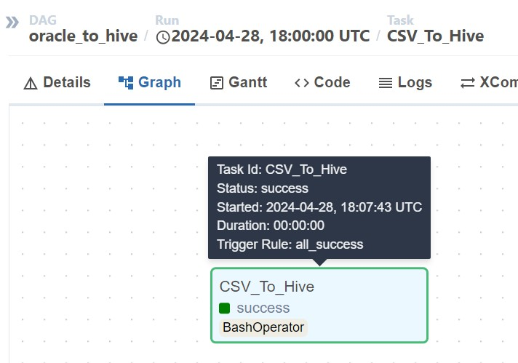
Présentation du projet
Analyse
Conception
Développement
Conclusion
Les flux de données
Orchestration des worfklows
Log Insights
Tableau de bord
Résumé
Chatbot
Détection des anomalies
DAGs (Directed Acyclic Graph)
Après vérification de la qualité et génération des logs, les parties prenantes sont notifiées par mail.
Notes:
En tant qu’outil d’aide à la décision, il vise à réduire l’incertitude et à faciliter la prise de risque nécessaire à toute prise de décision.

Slide 33
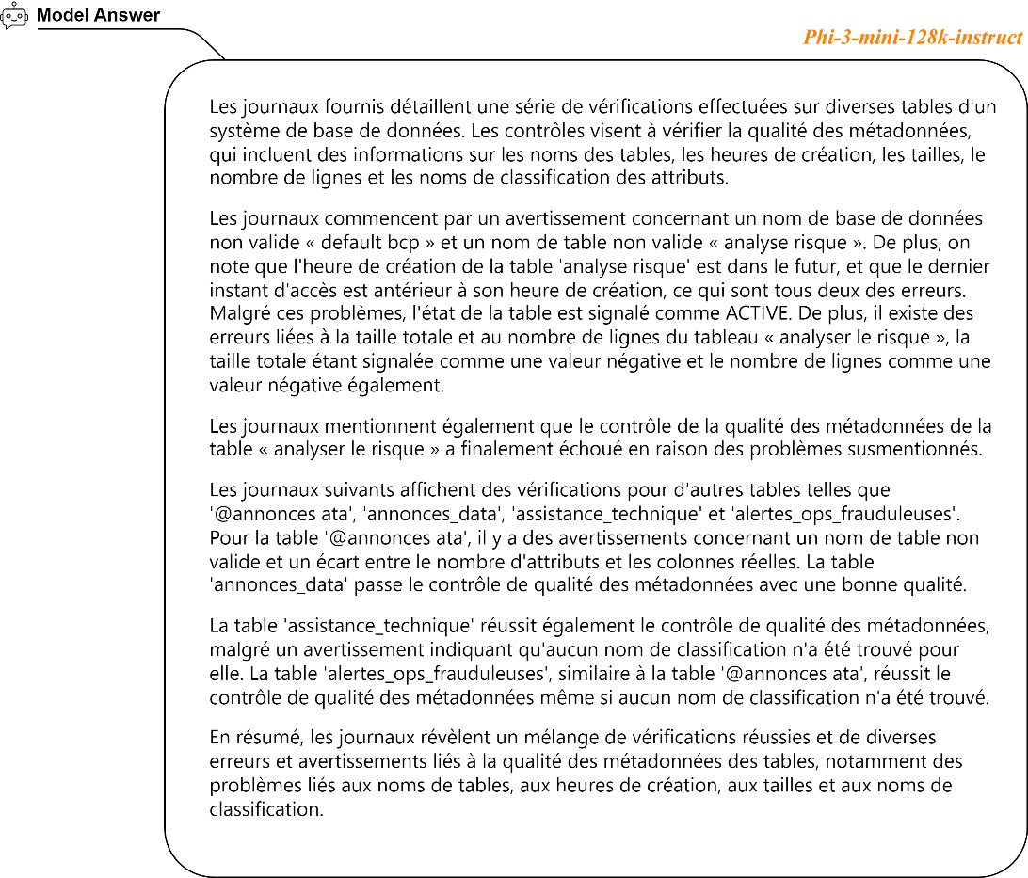
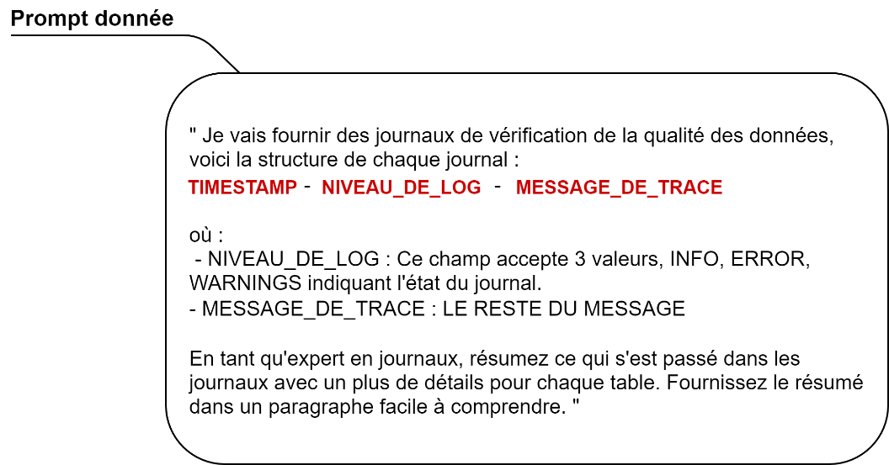
Présentation du projet
Analyse
Conception
Développement
Conclusion
Les flux de données
Orchestration des worfklows
Log Insights
Tableau de bord
Résumé
Chatbot
Détection des anomalies
Génération de résumé …
Notes:
En tant qu’outil d’aide à la décision, il vise à réduire l’incertitude et à faciliter la prise de risque nécessaire à toute prise de décision.

Slide 34
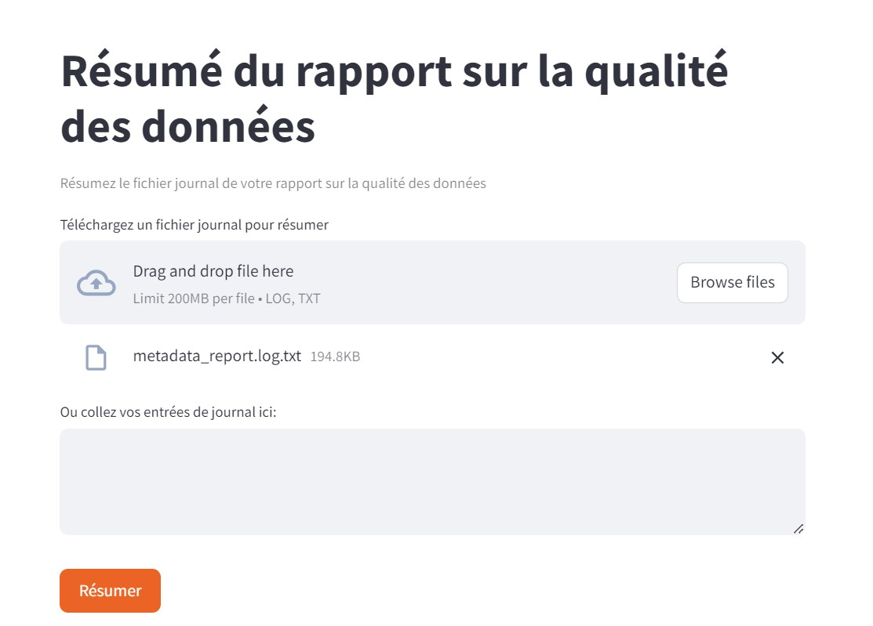
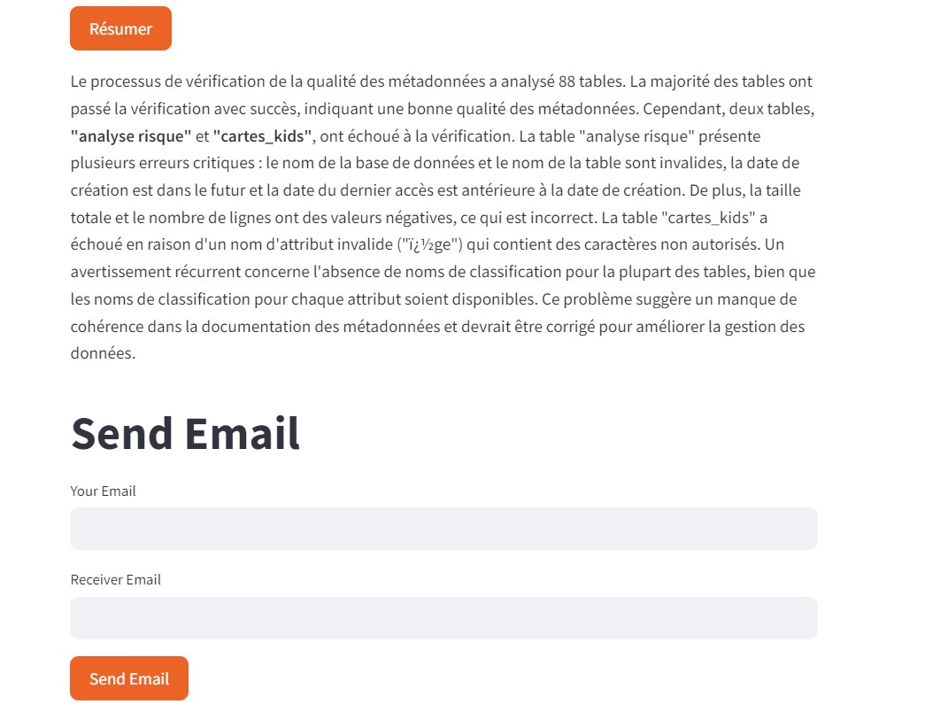
Présentation du projet
Analyse
Conception
Développement
Conclusion
Les flux de données
Orchestration des worfklows
Log Insights
Tableau de bord
Résumé
Chatbot
Détection des anomalies
Interface Utilisateur pour résumé les logs
On peut cliquer ici pour uploader un fichier de journaux (logs)
Résultat
On peut cliquer ici pour résumer le contenu du fichier Log fourni.
Après génération du résumé, l’utilisateur peut envoyer ça par e-mail aux parties prenantes.

Slide 35
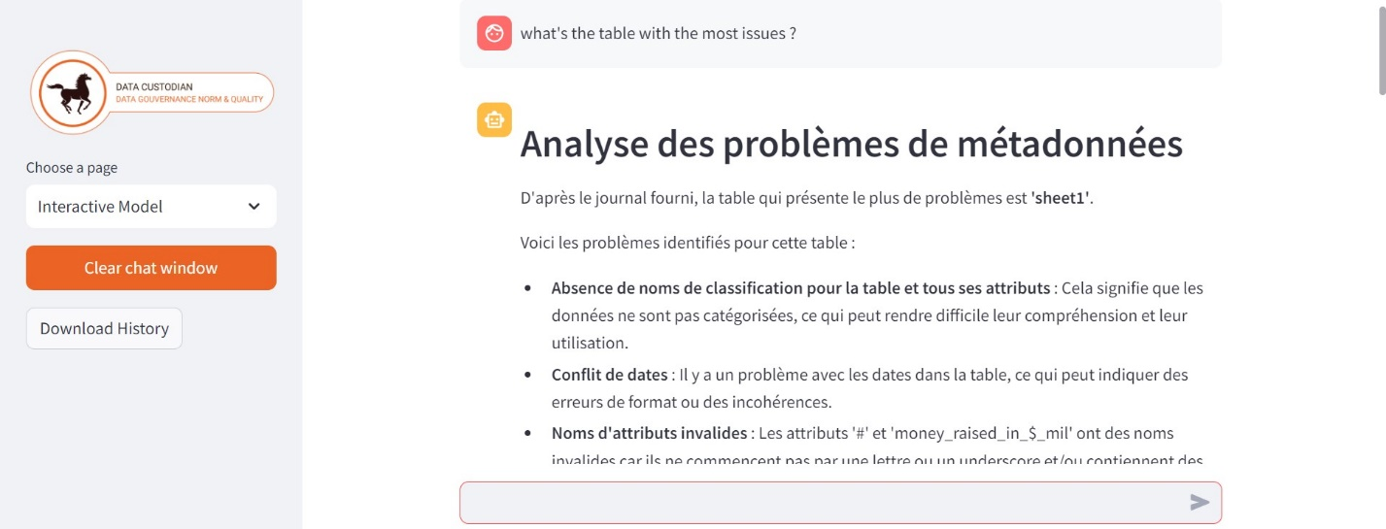
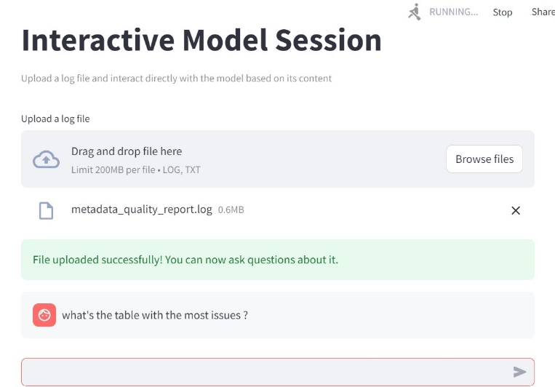
Présentation du projet
Analyse
Conception
Développement
Conclusion
Les flux de données
Orchestration des worfklows
Log Insights
Tableau de bord
Résumé
Chatbot
Détection des anomalies
Interface Utilisateur du Chatbot
On peut cliquer ici pour uploader un fichier de journaux (logs)
Résultat
Dans cette zone textuelle, l’utilisateur peut poser des questions à propos du fichier et obtenir des réponses
L’utilisateur peut poser autre questions s’il veut.

Slide 36
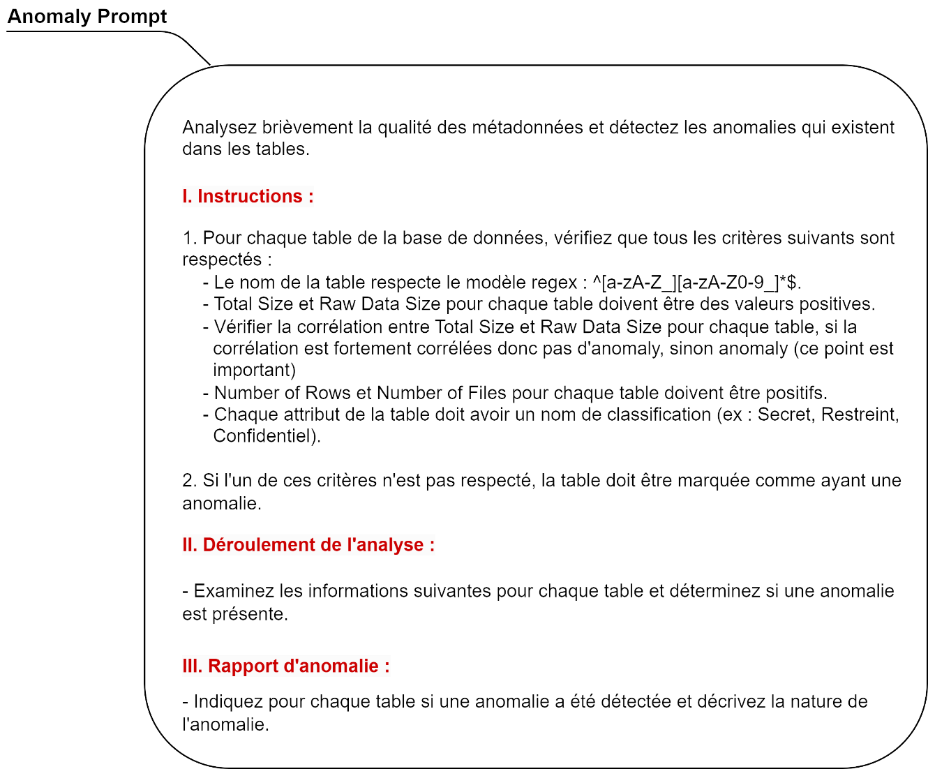
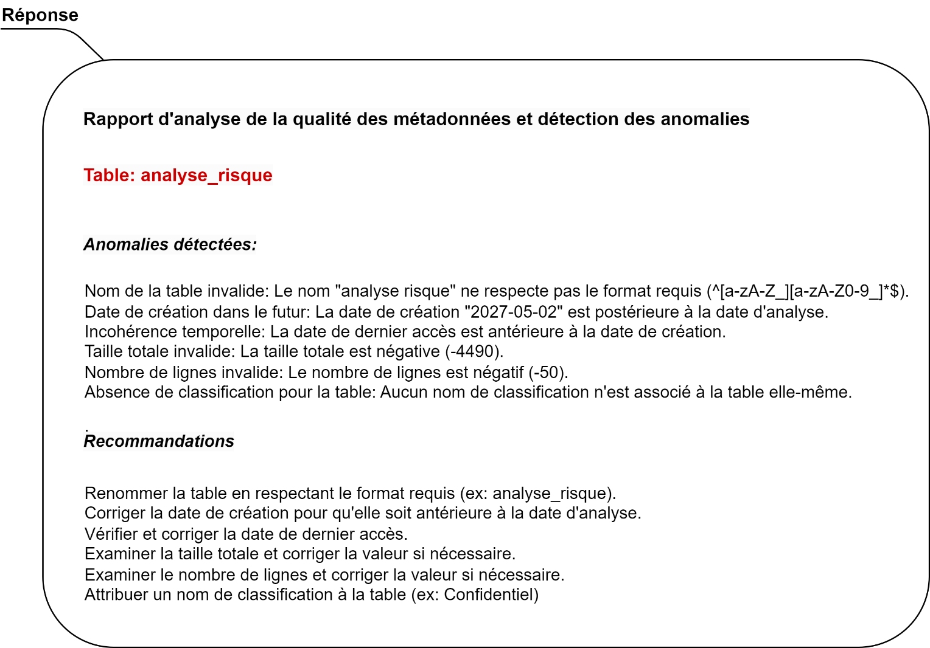
Présentation du projet
Analyse
Conception
Développement
Conclusion
Les flux de données
Orchestration des worfklows
Log Insights
Tableau de bord
Résumé
Chatbot
Détection des anomalies
Détection des anomalies…

Slide 37
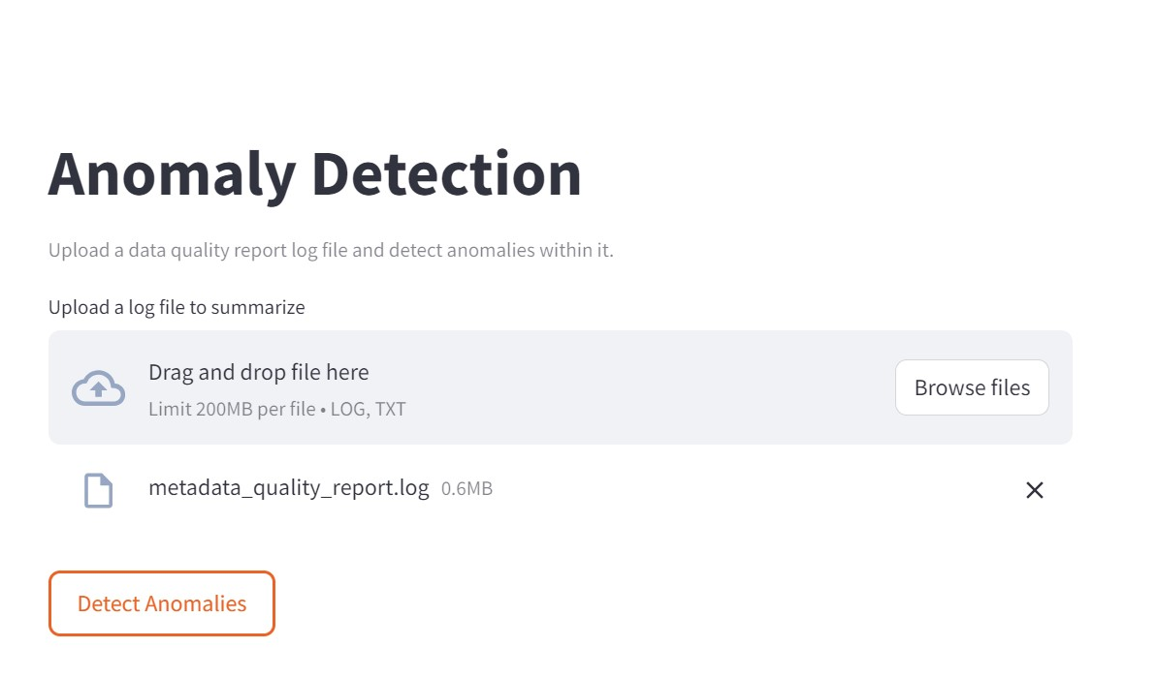
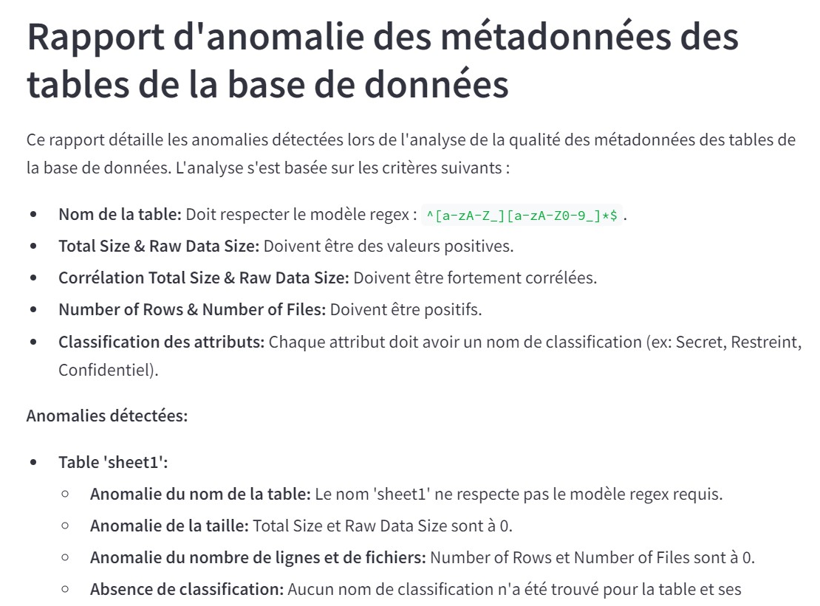
Présentation du projet
Analyse
Conception
Développement
Conclusion
Les flux de données
Orchestration des worfklows
Log Insights
Tableau de bord
Résumé
Chatbot
Détection des anomalies
Interface Utilisateur pour la détection des anomalies
On peut cliquer ici pour uploader un fichier de journaux (logs)
Anomalies détectées
Dans cette zone textuelle, l’utilisateur peut poser des questions à propos du fichier et obtenir des réponses
Après détection des anomalies, l’utilisateur peut envoyer ça par e-mail aux parties prenantes.

